Slide 1

DEPARTAMENTO DE CIENCIAS DE LA VIDA Y DE LA AGRICULTURA
CARRERA DE INGENIERÍA EN BIOTECNOLOGÍA
TRABAJO DE TITULACIÓN, PREVIO A LA OBTENCIÓN DEL TÍTULO DE INGENIERA EN BIOTECNOLOGÍA
“Efecto del tratamiento con Trichoderma spp. sobre la composición microbiana fúngica de la rizósfera de suelos de cultivo de mora de castilla (Rubus glaucus Benth).”
Elaborado por
Sharon Carolina Ortiz Cadena
Director
Ing. Andrés Ricardo Izquierdo Romero, M.Sc., Ph.D

Slide 2
CONTENIDO
1
Introducción
2
Objetivos
3
Materiales y métodos
4
Resultados y Discusión
5
Conclusiones
6
Recomendaciones
7
Agradecimientos

Slide 3
1
INTRODUCCIÓN
3

Slide 4
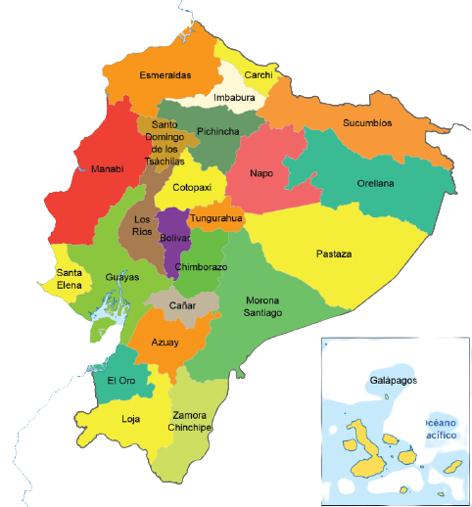
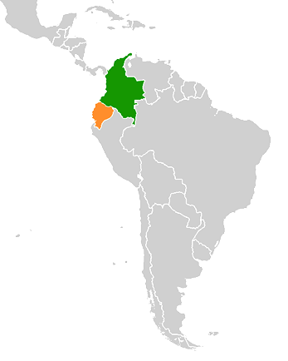
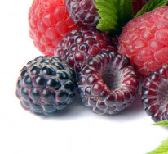
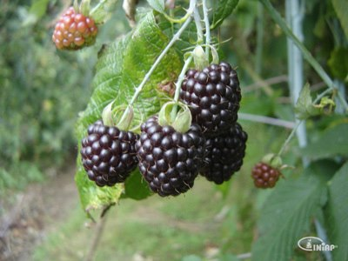
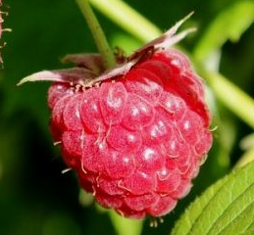
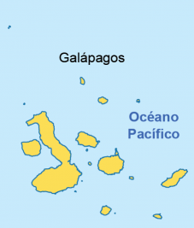
introducción
frambuesa negra
(R. subg. Idaeobatus)
Rubus glaucus Benth
4
Costa Rica, Panamá, Honduras, México, EEUU, Bolivia
5
6
3
2
1
Híbrido fértil Polidrupa
1-2.5 cm
2600 y 3100 m.s.n.m
Suelos franco arenosos o franco arcillosos
abundante materia orgánica
Tomado de Martínez (2013)
mora (R. subg. Rubus)
Tomado de Fundación Charles Darwin (2020)

Slide 5
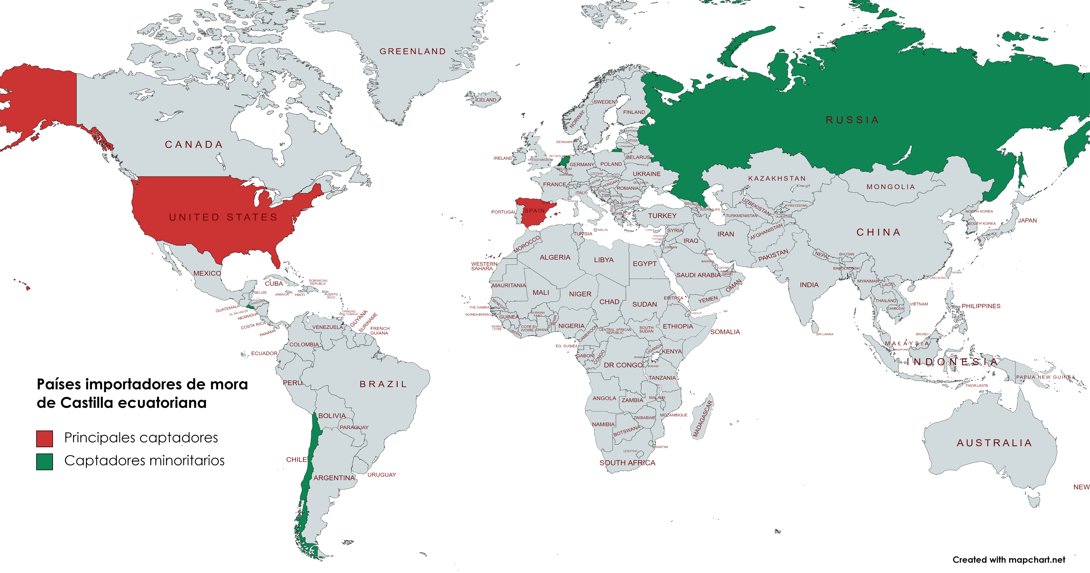
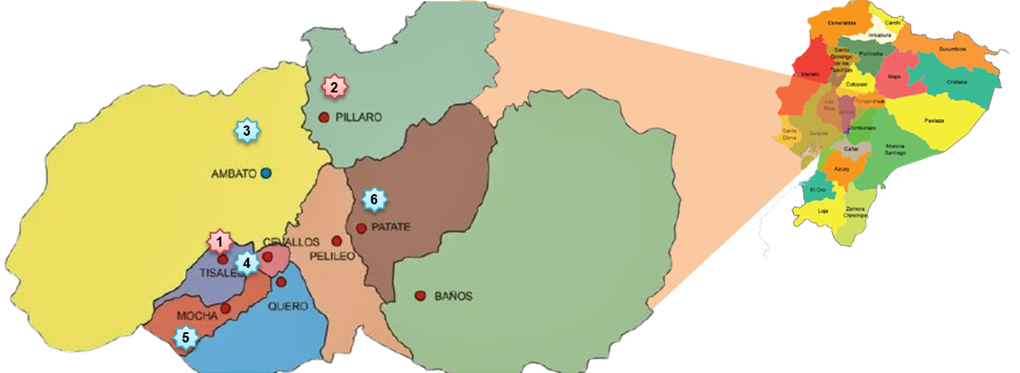
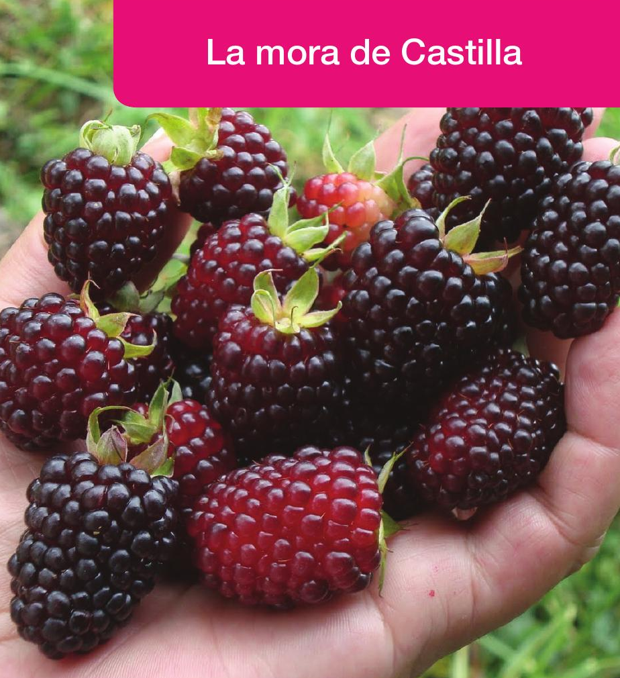
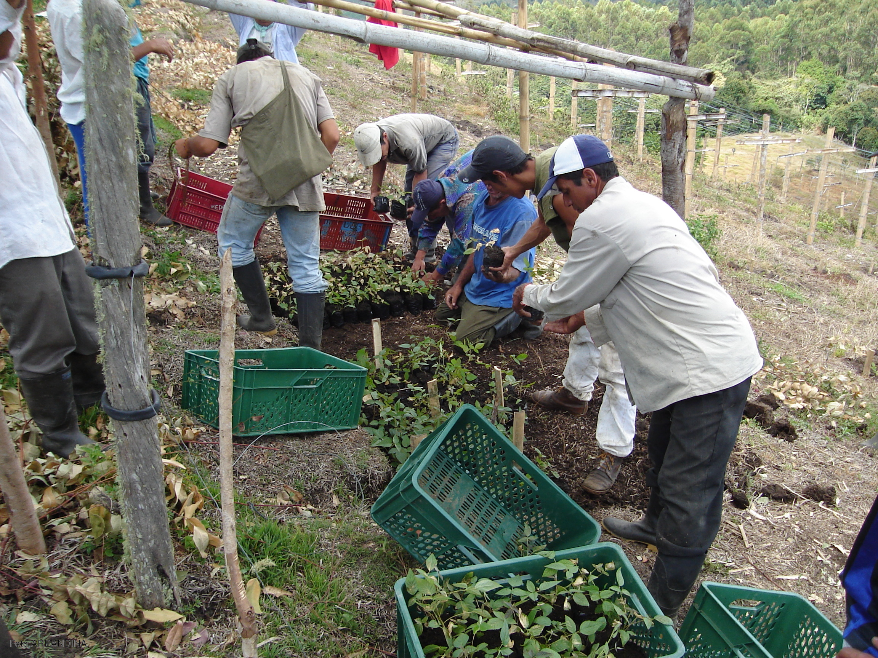


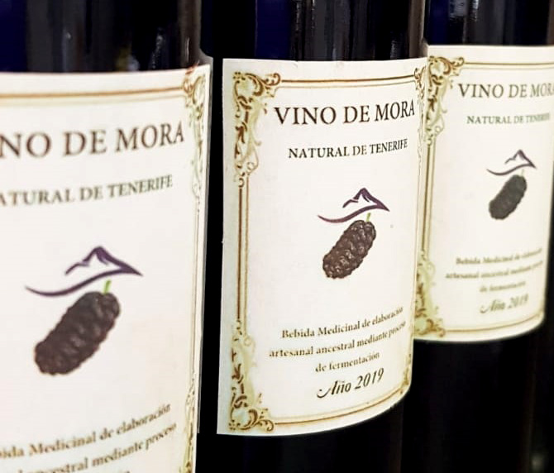

introducción
Importancia económica
Tomado de Agencia Iberoamericana para la difusión de la ciencia y la tecnología (2013)
Productores: ~15000
Rendimiento: 5 t/ha/año
Tungurahua: 60 - 70% producción nacional
Tomado de Belín (2020) y Villares et al. (2016)

Slide 6
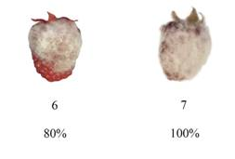
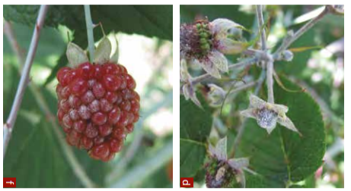
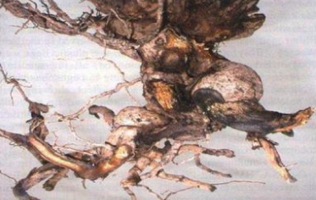
introducción
Principales patógenos de mora de Castilla fúngicos en el Ecuador
Principales formas de tratamiento
Moho gris o pudrición blanda
benzimidazoles y dicarboximidas
Ozono
Hongos Trichoderma spp.
especie: Botrytis cinerea
filo: Ascomycota
91,8%
Tomado de Arias et al. (2020).
Mildiu polvoso o cenicilla
Quitosano
Hongos Trichoderma spp.
género: Oidium sp.
orden: Erysiphales
filo: Ascomycota
61,2%
Tomado de Saldarriaga et al. (2017).
Enfermedad del pie negro
Quitosano
Hongos Trichoderma spp.
géneros: Campylocarpon, Cylindrocarpon, Dactylonectria, Thelonectria, Ilyonectria y Neonectria
filo: Ascomycota
13,3%
Cylindrocarpon destructans, tomado de Cedeño et al. (2004)

Slide 7
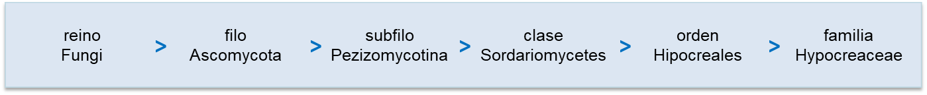
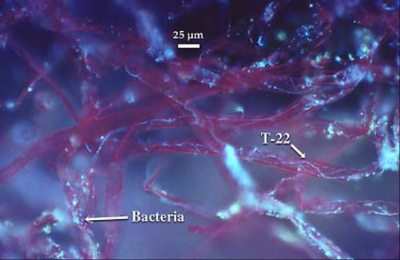
introducción
Trichoderma spp.
Basado en datos de NCBI (2021).
Mecanismos de importancia como biocontrol
Cosmopolitas → habitan especialmente en la rizósfera
Anamorfos → estadio reproductivo asexual
Producción de antibióticos
+1000 compuestos
peptaibols
Micoparasitismo
Degradación de quitina y glucano del patógeno
Resistencia inducida
Colonización de pelos radiculares de maíz por la cepa altamente competente en rizosfera de T. harzianum T22 (Harman, 2000).
Reprogramación a nivel de transcriptoma y proteoma de la planta
Jasmonatos

Slide 8
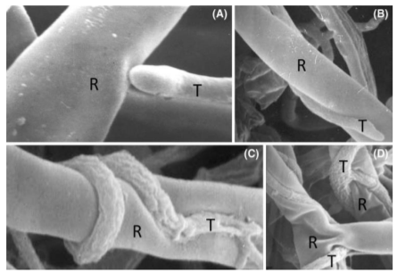
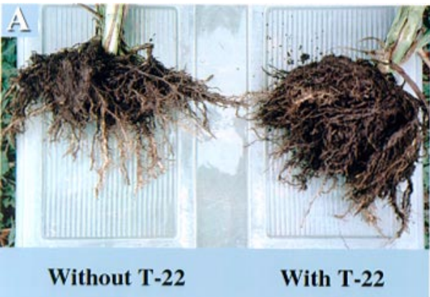
introducción
Trichoderma spp.
Raíces de maíz dulce cultivadas - colonización de las raíces por la cepa T. harzianum T22. Incremento de densidad radicular. (Harman, 2000).
Micoparasitismo de Trichoderma virens (T) en Rhizoctonia solani (R).
A) atracción, B) sujeción, C) enrollamiento, D) penetración de la hifa del huésped. Tomado de Mukherjee (2011).

Slide 9
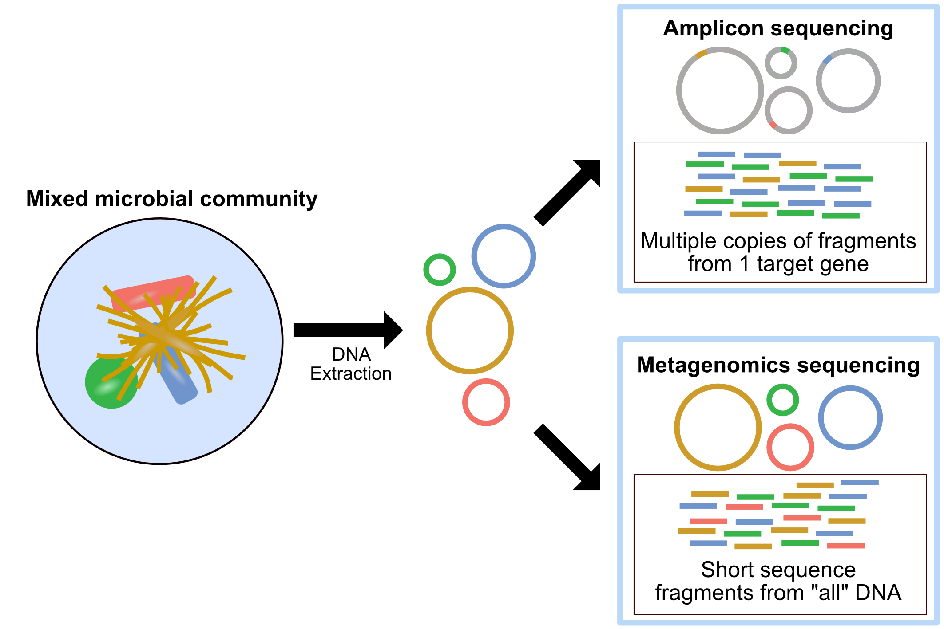
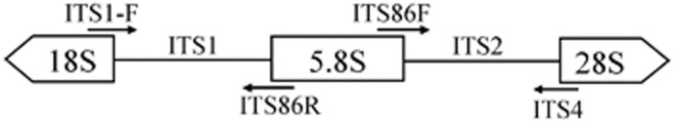
introducción
Análisis de microbiomas
Diagrama de genes ribosomales en hongos y de los espaciadores transcritos internos
Tomado de Vancov & Keen (2009).
Tomado de Prodan et al. (2020)

Slide 10
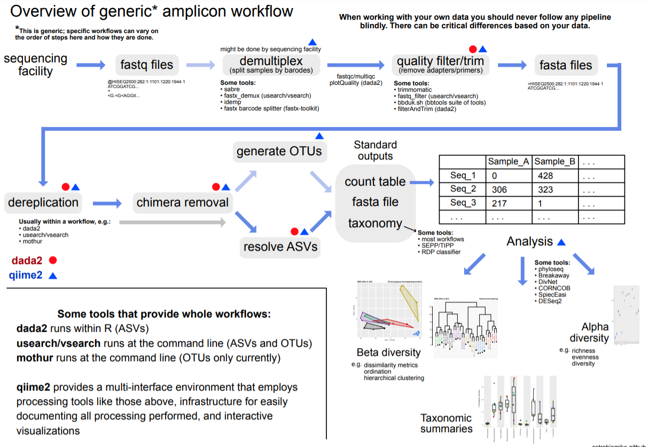
introducción
Análisis de microbiomas
Tomado de Prodan et al. (2020)

Slide 11
2
OBJETIVOS
11

Slide 12

objetivos
Específicos
General
Determinar el efecto del tratamiento con Trichoderma spp. sobre la composición microbiana fúngica de la rizósfera de cultivos de mora de Castilla (Rubus glaucus Benth).
Extraer el ADN proveniente de muestras de rizósfera de suelo tratado y no tratado con Trichoderma spp. en zonas de cultivo de mora de Castilla pertenecientes al Programa de Fruticultura Sierra- Central del INIAP.
Construir los perfiles taxonómicos de hongos a través del análisis de secuencias ITS empleando softwares bioinformáticos.
Analizar estadísticamente los datos obtenidos para establecer las diferencias entre la microbiota fúngica encontrada entre los tratamientos.

Slide 13
3
MATERIALES Y MÉTODOS
13

Slide 14
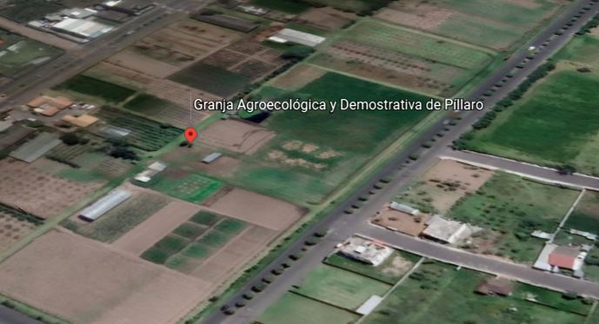


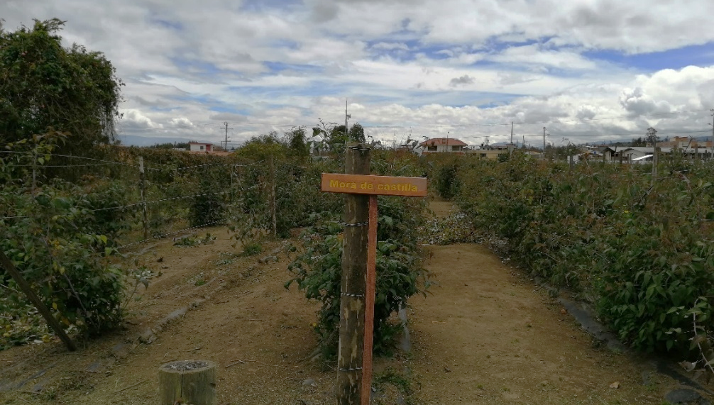
Materiales y métodos
Área de muestreo y procesamiento de muestras
Procesamiento de muestras
01
Laboratorio de Diagnóstico Molecular IDgen, Quito – Ecuador.
Secuenciación
Ubicación geográfica - Estación Experimental Granja “Píllaro” en Tungurahua.
02
Laboratorio MR DNA (USA)
Secuenciación
03
Laboratorio Biomol Ecuador CIA. LTDA.
Área de muestreo en zona de cultivo de mora de Castilla en la Estación Experimental Granja “Píllaro” en Tungurahua.

Slide 15
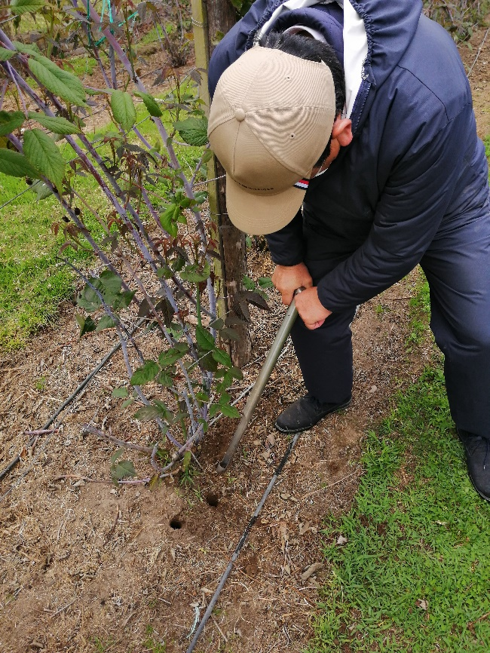

Materiales y métodos
Solución tamponada con fosfato (pH=7.6, 1000 mL H₂O, 6,8 g de NaCl, 0,24 g de KH₂PO₄ y 0,896 g de Na₂HPO₄·7H₂O)
Metodología – Obtención de muestras
01
Tratamientos considerados para el muestreo: 3 repeticiones
Muestreo con barreno
3-4 perforaciones de 15 a 20 cm
02
Etiquetado de muestras de rizósfera

Slide 16
Materiales y métodos
Metodología – Extracción de AND y Secuenciación
04
03
Información de cebadores para secuenciación Illumina, región ITS.
Tomado de Vancov & Keen (2009).
Adaptado de Abarenkov et al. (2020); Mettler Toledo (2020, 2021a); PacBio (2021); ThermoFisher (2021).

Slide 17
Materiales y métodos
Metodología – Preprocesamiento de secuencias
05

Slide 18


Materiales y métodos
Metodología – Procesamiento de datos
06
Identificación de ASVs sin taxón asignado
Versión +2.12.0
Análisis de abundancias relativas.
Determinación de indicadores de diversidad
Análisis de abundancias diferenciales.
  Librerías: Microbiome v.1.14.0, Vegan v.2,5-7, Divnet v.0.3.7

Slide 19
4
RESULTADOS Y DISCUSIÓN
19

Slide 20
Resultados y discusión
pH y % de Humedad
Análisis de calidad del ADN
Tabla de datos de porcentaje de humedad y pH del suelo
Tabla de datos de absorbancia y concentración de muestras de ADN de rizósfera de mora de Castilla.
16% (punto de marchitez permanente) y 35% (capacidad de campo)
>100
>1,5
<1,5
Nota. Masa inicial: masa de suelo húmedo, Masa final: masa de suelo posterior al proceso de secado a 105°C.
Nota. Datos de pureza y concentración de ADN para las muestras de rizósfera. Mediciones obtenidas con Espectrofotómetro NanoDrop™ 2000 Thermo Scientific™. Los datos se tomaron por duplicado y se estableció un promedio.

Slide 21
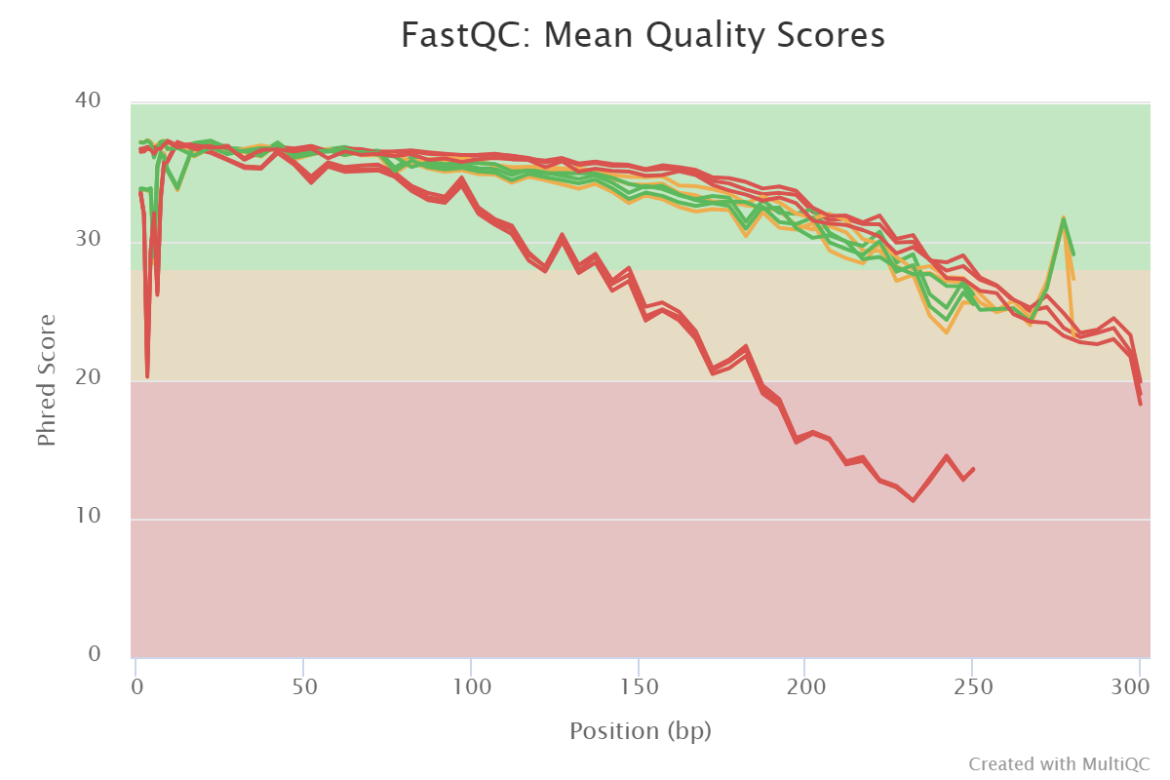
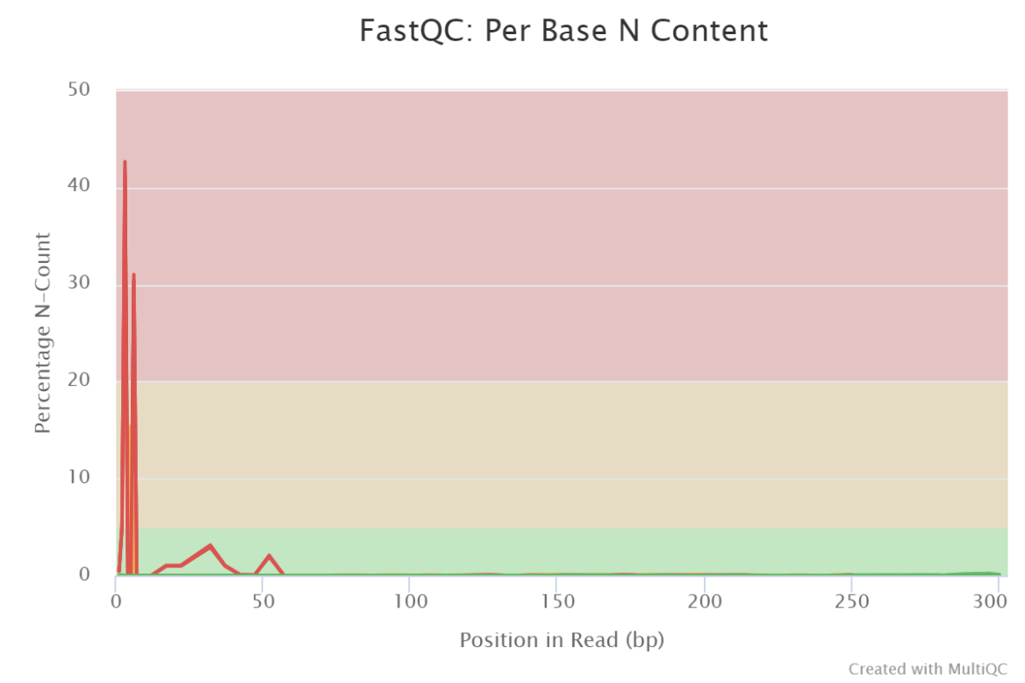
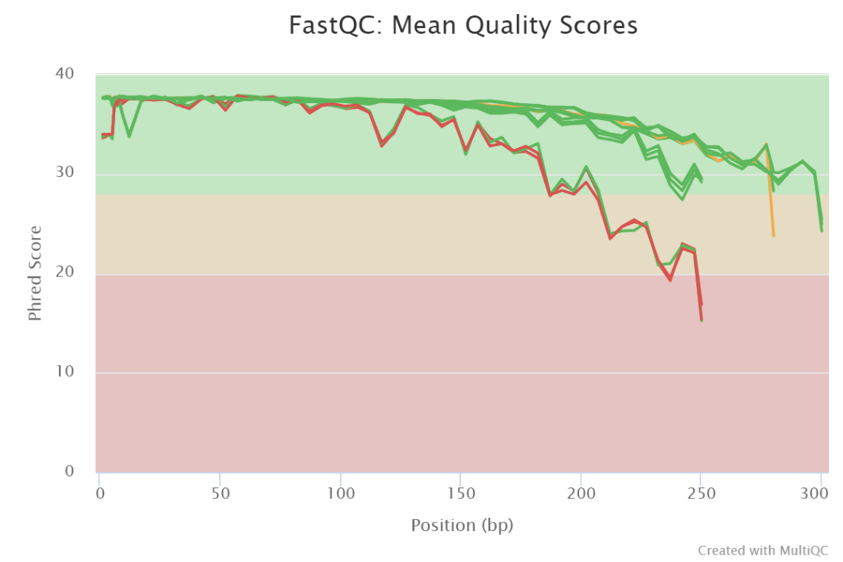
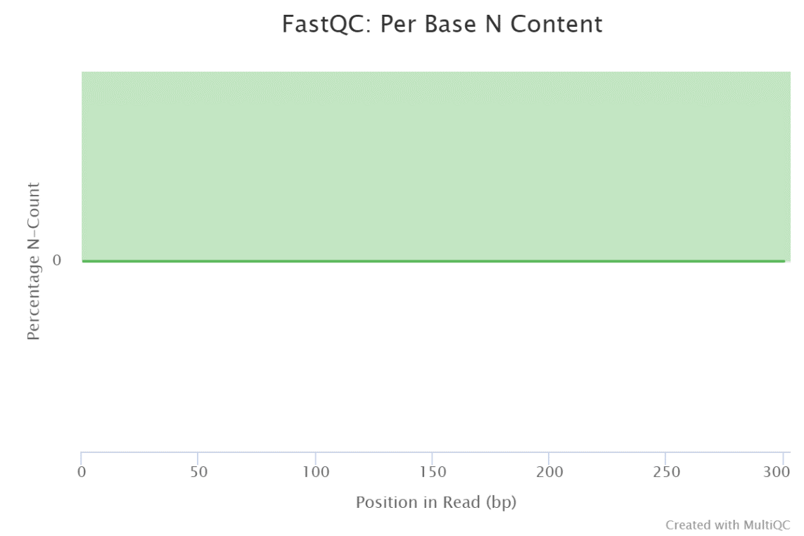
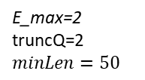
Resultados y discusión
Puntuaciones medias de calidad, secuencias iniciales.
Porcentaje de asignaciones N, por base. Secuencias iniciales.
Preprocesamiento de datos
Porcentaje de pérdida de secuencias tras filtrado de calidad.
Lecturas reverse del tratamiento 1
base 3: 42.67%
base 6 31.03%
bases 32 y 52 3.13% y 2.08%.
base 57: 0%.
Lecturas reverse del tratamiento 1
E_max=2
$$\text{truncQ}\text{=2 }$$
$$minLen=50$$
número medio de errores permitidos Bases N: caracteres ASCII
Eliminar lecturas < 50 pb
Puntuaciones medias de calidad, secuencias filtradas
Porcentaje de asignaciones N, por base. Secuencias filtradas
Nota. (_R1) representa lecturas forward y (_R2) lecturas reverse.
Lecturas reverse del tratamiento 1
Bibliotecas de tamaños variables

Slide 22
Resultados y discusión
Procesamiento de datos – Análisis de abundancia relativa
Gráficos de abundancias por Filos en tratamientos diferentes (T1 y T2)
Gráficos de abundancias relativas por Género en tratamientos diferentes (T1 y T2)
Nota. T1:SM correspondiente a Tratamiento 1 – plantas con marchitez no tratadas con Trichoderma. T2:CN correspondiente a T2 – plantas sin marchitez tratadas con Trichoderma. (>$0.1$)
Petrolli et al. (2021) ITS86F e ITS4 en muestras de corteza de árbol en estimaciones OTU tienen selectividad por los filos Ascomycetes y Basidiomycetes.
Vancov & Keen (2009) ITS86F e ITS4 en muestras de suelo tienen selectividad por Ascomycetes, Basidiomycetes y Zygomycetes del género Mortierella.

Slide 23
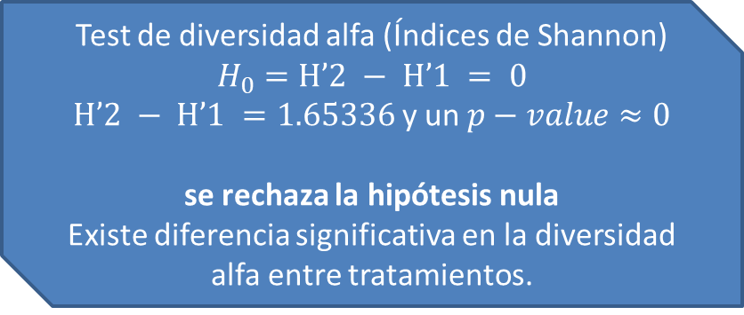
Resultados y discusión
Análisis de diversidad alfa
Gráficas de índices de diversidad alfa de Divnet por muestra.
Test de diversidad alfa (Índices de Shannon)
$$H_{0}=H’2 − H’1 = 0$$
$H’2 − H’1 =1.65336$ y un $p−value≈0$
se rechaza la hipótesis nula
Existe diferencia significativa en la diversidad alfa entre tratamientos.
Nota. a. Índice de diversidad de Shannon, b. Índice de diversidad de Simpson, taxón seleccionado: Género. T1: correspondiente a plantas con marchitez no tratadas con Trichoderma. T2: correspondiente a plantas sin marchitez tratadas con Trichoderma.

Slide 24
Resultados y discusión
Análisis de diversidad beta
PERMANOVA con distancias Bray Curtis
Gráficas de PcoA (Análisis de coordenadas principales).
>0,05
Nota. Df: grados de libertad, SumsOfSqs: suma de cuadrados, F: estadística de permutaciones, P muestra la significancia estadística con un P<0.05, Pr(>F) basado en 9999 permutaciones (P más bajo posible es 0,0001)
No existe diferencia significative entre los centroides de los tratamientos con y sin Trichoderma.
PERMANOVA con distancias UNIFRAC (abundancias relativas)
>0,05
Nota. a. PCoA con diferencias Bray Curtis, b. PcoA con distancias Unifrac. T1: plantas con marchitez no tratadas con Trichoderma. T2: plantas sin marchitez tratadas con Trichoderma.

Slide 25
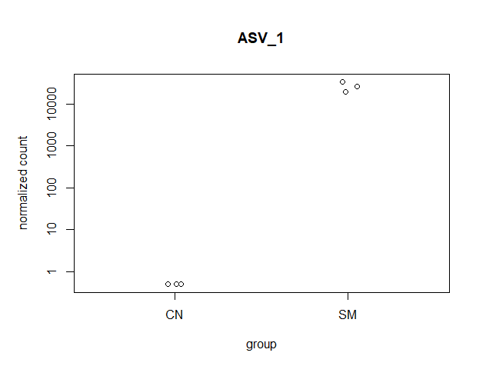

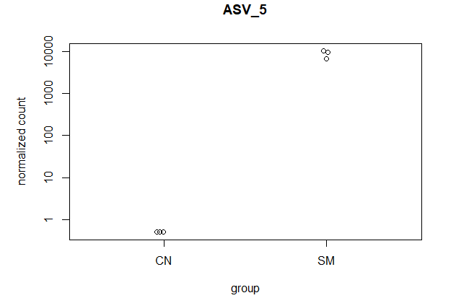
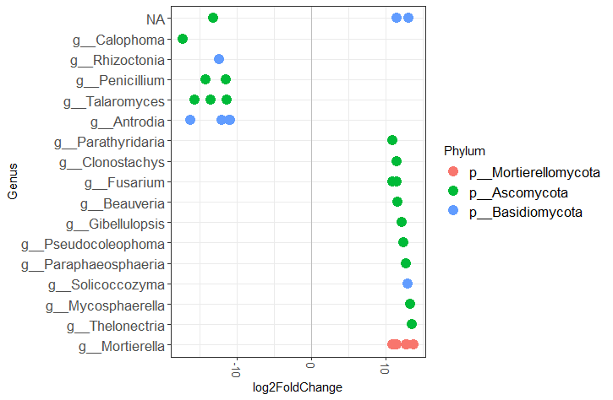


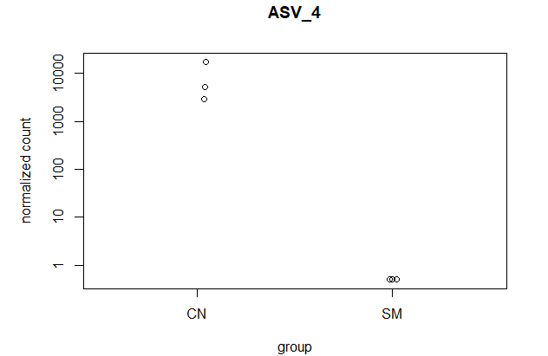
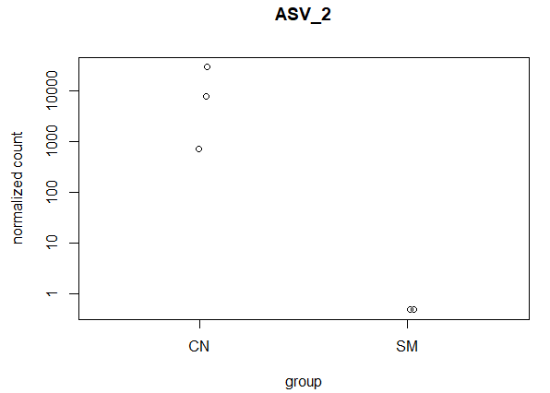
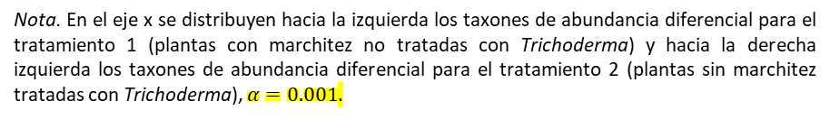
Resultados y discusión
Análisis de abundancia diferencial
Correspondiente a Calophoma rosae.
Correspondiente a Antrodia neotropica.
Gráfico de abundancias diferenciales por Filo y género
Correspondiente a Mortierella elongata.
Correspondiente a Mortierella humilis.
Nota. En el eje x se distribuyen hacia la izquierda los taxones de abundancia diferencial para el tratamiento 1 (plantas con marchitez no tratadas con Trichoderma) y hacia la derecha izquierda los taxones de abundancia diferencial para el tratamiento 2 (plantas sin marchitez tratadas con Trichoderma), $α=0.001$.

Slide 26
Resultados y discusión
Identificación de variantes sin taxonomía asignada
Búsqueda de BLAST para ASV de mayor abundancia proporcional sin asignaciones de Phylum del Reino Fungi.
Secuencias del espaciador transcrito interno de especies del género Rubus
Secuencias del espaciador transcrito interno de especies la clase Chlorophyceae, Phylum Chlorophyta
Algas verdes
Nota. ASV_2 corresponde a la variante sin asignación de Phylum de mayor abundancia proporcional, seguida de ASV_4 y ASV_6.

Slide 27
5
CONCLUSIONES
27

Slide 28
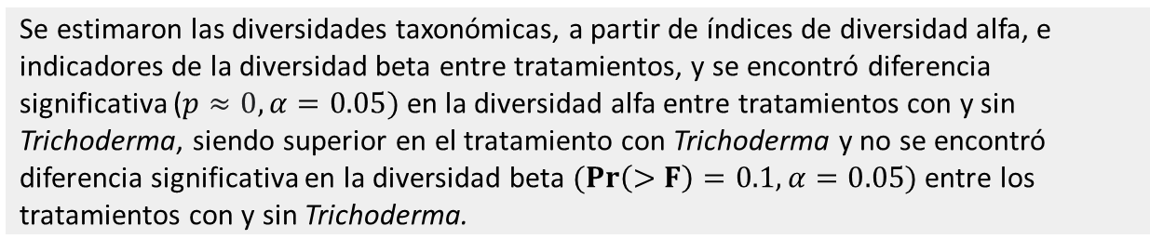
conclusiones
La investigación actual presenta una exploración inicial del efecto del tratamiento con Trichoderma spp. sobre las poblaciones microbianas fúngicas de la rizósfera de cultivos de mora de Castilla en el cantón Píllaro.
01
Se estimaron las diversidades taxonómicas, a partir de índices de diversidad alfa, e indicadores de la diversidad beta entre tratamientos, y se encontró diferencia significativa ($p≈0,α=0.05)$ en la diversidad alfa entre tratamientos con y sin Trichoderma, siendo superior en el tratamiento con Trichoderma y no se encontró diferencia significativa en la diversidad beta $(Pr\left(>F\right)=0.1,α=0.05)$ entre los tratamientos con y sin Trichoderma.
02
No se encontró evidencia de la presencia de algunos ascomicetos de importancia para el presente estudio, tales como Trichoderma, y/o hongos patógenos de los cultivos de Rubus glaucus en el Ecuador, como Botrytis cinerea, Dactylonectria e Ilyonectria y ascomicetos del orden Erysiphales.
03

Slide 29
conclusiones
04
Se encontró un potencial patógeno de Rubus glaucus; Calophoma rosae, relacionado con la marchitez en plantas de la familia Rosaceae, el cual ha sido poco estudiado y no se ha identificado aún en cultivos del Ecuador.
El presente estudio encontró al género Mortierella como taxón de abundancia diferencial en muestras de suelo tratadas con Trichoderma, el cual puede ser un componente clave en la salud de estos suelos.
05
Las variantes (ASV) sin taxonomía asignada en el reino Fungi y de mayor abundancia relativa correspondieron a secuencias del espaciador transcrito de Rubus glaucus y de algas verdes de la clase Chlorophyceae, phylum Chlorophyta.
06

Slide 30
6
RECOMENDACIONES
30

Slide 31
recomendaciones
1
El análisis del microbioma se ve afectado por las condiciones experimentales y análisis posteriores, para obtener conclusiones más ajustadas a la diversidad y abundancia microbiana real en las poblaciones de interés se recomienda que:
1.1
Se aplique un muestreo significativo y aleatoriamente con un mayor número de tratamientos, para mejorar la estimación de variabilidad en los datos, lo que disminuirá significativamente falsas interpretaciones y sesgos en los resultados.
1.2
Se empleen varios juegos de cebadores con distintos objetivos en la secuencia, para disminuir sesgos en la amplificación.
1.3
Se realice la secuenciación de las mismas muestras en diferentes laboratorios, para determinar cómo las metodologías de secuenciación podrían inducir a sesgos en los análisis posteriores.

Slide 32
recomendaciones
2
Se recomienda que se investigue más acerca de Calophoma rosae, para determinar si esta especie poco descrita está relacionada con síntomas los de marchitez en Rubus glaucus en los suelos del Ecuador.
3
Se recomienda que se estudie más sobre el género Mortierella y los mecanismos que pueden influir en la mejora de la calidad de suelos cultivables en el Ecuador.

Slide 33
7
AGRADECIMIENTOS
33

Slide 34
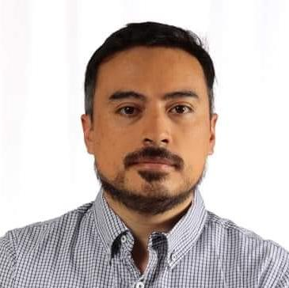




agradecimientos
Ing. Flores Flor, Francisco M.Sc. Ph.D.
Ing. Izquierdo Romero, Andrés M.Sc. Ph.D.
Universidad de las Fuerzas Armadas ESPE y todos mis docentes.
Grupo de investigación de Microbiología y Ambiente
Docente investigador de la carrera de Ingeniería en Biotecnología
Docente investigador de la carrera de Ingeniería en Biotecnología
Familia, novio y amigos
de la Universidad de las Fuerzas Armadas ESPE

Slide 35
¡GRACIAS POR SU ATENCIÓN!

